Slide 1
מערכת שידורים לאומית
שקופית זו היא חובה
מערכת שידורים לאומית

Slide 2
ויסות חום על ידי החקלאי
שקופית זו היא חובה
מדעי החקלאות יא - יב
שם המורה:שמעון מאוטנר

Slide 3
מה נלמד היום
תנאיי ממשק לגידול בע"ח
ויסות חום עופות
וויסות החום בלול ע''י החקלאי- עקרונות

Slide 4
טיפוח ממשקי
הבאת בע"ח לתוצרת מקסימלית על ידי אמצעי ממשקיים

Slide 5
תנאיי ממשק
את שקופית זו תוכלו לשכפל, על מנת ליצור שקופיות נוספות הזהות לה – אליהן תוכלו להכניס את התכנים.
כדי לשכפל אותה, לחצו עליה קליק ימיני בתפריט השקופיות בצד ובחרו " שכפל שקופית" או "Duplicate Slide"
(מחקו ריבוע זה לאחר הקריאה)
תאורה
צפיפות
איורור
טמפרטורה
תזונה

Slide 6
תנאיי ממשק
תאורה
האור הינו קרינה אלקטרומגנטית בעלת תכונות של גל ושל פוטון.
האור הנראה מורכב מכמה אורכי גל שמצויים בתחום שבין 380-780nm.
IR Red Orange Green Blue UV

Slide 7
תנאיי ממשק
UV | כחול | ירוק | כתום | אדום | IR
300 | 400 | 500 | 600 | 700 | 800 | אורך הגל
1 | 0.75 | 0.6 | 0.5 | 0.43 | 0.37 | תדירות
95 | 71 | 57 | 47 | 41 | 36 | אנרגיה

Slide 8
תנאיי ממשק
הארה
תקופתיות (Periodicity) או משך זמן ההארה היחסי
עוצמת ההארה (Intensity)
התפלגות האנרגיה הספקטראלית (Light spectra)

Slide 9
תנאיי ממשק
צפיפות
צפיפות הינו ה"גורם המגביל" בגידול בעח
משפיע על העקה ובנוסף מעלה את יתור החום הפנימי
נמדד בכמות הפרטים למטר מרובע (יחדות שטח )
שטח מחייה של 15 מ"ר ו-20 ס"מ שוקת לפרה
שטח אופטימאלי בעופות 13 פריטים למטר מרובע

Slide 10
תנאיי ממשק
איורור
2 מטרות:
הכנסת אויר נקי, ופנוי אויר המבנה (מכלול) וגזים רעילים.
שימוש בהורדת הטמפרטורה (לעופות לדוגמה אין בלוטות זיעה ומשמשים בהלחתה כמנגנון העיקרי לויסות חום הגוף)

Slide 11
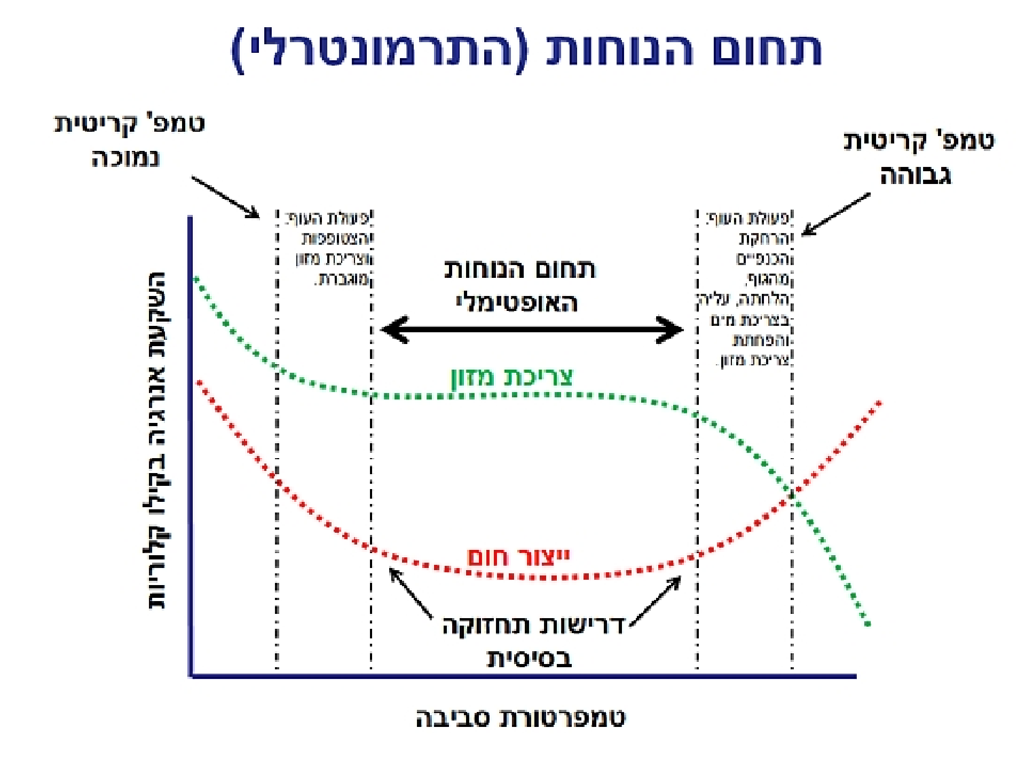
טמפרטורה
תנאיי ממשק

Slide 12
טמפרטורה
תנאיי ממשק
טמפרטורה תרמונטרלית היא טווח טמפרטורת הסביבה, שהבע"ח אינו צריך להפעיל מנגנוני ויסות חום (לא כדי לקרר את הגוף ולא כדי לחמם אותו ) בדרך כלל נע בין 20 ל 28 מעלות צלסיוס.

Slide 13
תנאיי ממשק
טמפרטורה
חימום בגיל צעיר
יצור חום עצמי: נמדד ביחידות British Thermal Units (BTU)VAR

Slide 14
תנאיי ממשק
תזונה
מזון לפי מבנה (גודל החלקיק –אבקה, פירורים, כופתיות עשב, קש נוזל וכו )
לפי הרכב (בעיקר חלבון , אנרגיה, מינרלים וויטמינים )
יש כלל:
בעח צעירים זקוקים ליותר חלבון (להתפתחות, בניית רקמות)
בעח מבוגרים זקוקים ליותר אנרגיה (לתחזוקת הגוף,השמנה)

Slide 15
אמצעים תזונתיים להקלת ההתמודדות עם עומס החום
הוספה של ויטמין C הוספת של 1 גרם לליטר מים.
הוספת אספירין Salicylic acid 0.3גר לליטר
הוספת סודיום ביקרבונט 0.8% במים
הוספת ויטמין E 500 מג
הוספת ויטמין A 25 מג
הוספת KCL 0.6%
הוספת גלוקוז 4%

Slide 16
ויסות החום בעוף
העופות בטבע חיים בסביבה של טמפרטורה ולחות משתנה. מכיוון שהעוף חסר בלוטות זיעה, למערכת הנשימה שלו תפקיד חשוב בהרחקת עודפי חום.

Slide 17
תגובות העוף לעליית הטמפרטורה הסביבתית
הלחתה-אידוי נשימתי. מקרר את דרכי הנשימה העליונות, וכך גורם לקירור הגוף.
פתיחת כנפיים
(הסעת חום מאזור לא מנוצה אל הסביבה).
רביצה מתחת לשקתות.
שתייה מרובה
(הגורמת להשתנת יתר)
הזרמת דם מוגברת לרגליים, לכרבולת ולעור שמתחת לכנף-
אזורים שבהם מתאפשר איבוד חום מוגבר בגלל:שטח פנים גדול באזורים אלו, חוסר ניצוי, כלי דם רבים.
ירידה בצריכת מזון
(צריכת מזון גורמת לחימום בגלל תהליך העיכול, שבו נוצרת אנרגיית חום).
פיזור הלהקה.
ירידה ביצרנות
(יש פחות אנרגיה, והאנרגיה קיימת מופנית לצרכים של קירור הגוף, ולא לצורכי ייצור).

Slide 18
תגובת העוף לירידת הטמפרטורה הסביבתית
סימור נוצות
(ע''י כך העוף מגדיל את שכבת האוויר המבודדת הכלואה. בין העור לנוצות, וכך שומר על חום הגוף).
הצטופפות-
על מנת להקטין את שטח הפנים הבא במגע עם הסביבה (דבר זה מסוכן באפרוחים, מכיוון שהם עלולים להיחנק).
העלאת חילוף החומרים, הנגרמת ע''י ההורמונים אדרנלין ונוראדרנלין, המופרשים מהלבלב וההורמון תירכוסין המופרש מהתירואיד, גורמת לחימום הגוף בגלל אנרגיית חום.
רטט שרירים-
רעידות המחממות את הגוף בגלל אנרגיית החום שמשתחררת.
עליית צריכת המזון
(בעקבות העלאת חילוף החומרים ורטט השרירים)-המשמעות: הפסד לולן!!!
הקטנת זרימת הדם לרגליים, לכרבולת ולעור שמתחת לכנף, על מנת להקטין את איבוד החום באזורים אלו.
ירידה ביצרנות
(האנרגיה מופנית לצרכים של חימום הגוף, ולא לצורכי ייצור).
התפתחות מחלות.
לדוגמה: מיימת הא מחלת לב מסוכנת, המתפתחת בעקבות התאמצות יתר של הלב, בתנאי קור.

Slide 19
לסיכום
, למרות היותו של העוף בעל חיים הומיאותרמי, יכולתו לשמור על טמפ' גוף מוגבלת בתנאי סביבה קשיים, והדבר עולה לו באנרגיה רבה.
הלולן תמיד יפסיד אם לא יספק לעוף טמפ' נוחה, וזת בעקבות ירידה ביצרנות, מחלות, תמותה (בחום ובקור) ועלייה בצריכת מזון (בקור). אחד התפקידים החשובים של הלולן הוא לספק לעוף טמפרטורות סביבה נוחה בקיץ ובחורף.

Slide 20
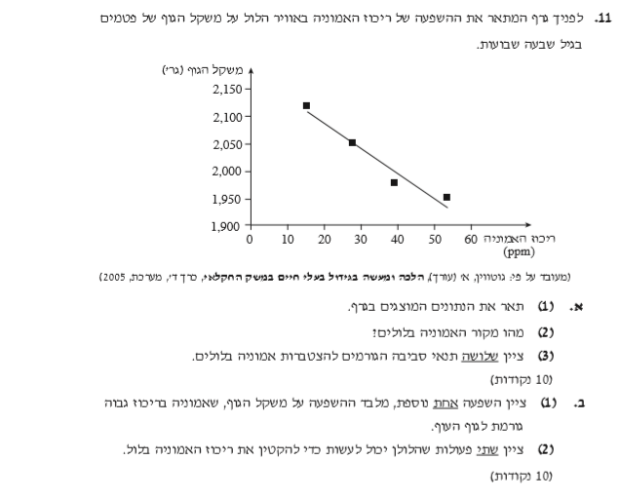

Slide 21
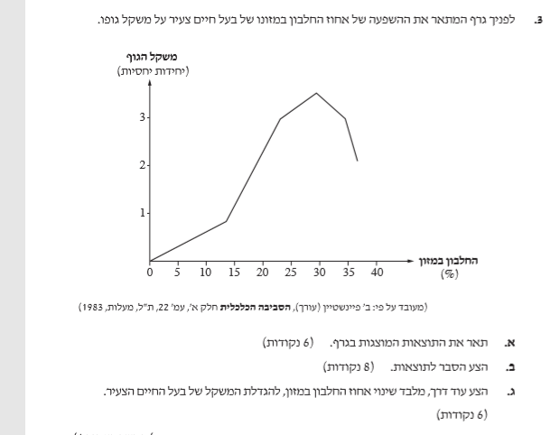

Slide 22
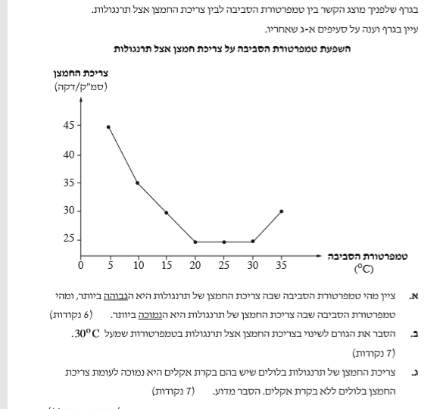

Slide 23
וויסות החום בלול ע''י החקלאי
מאפייני מבנים
הלולים מתחלקים לשני סוגים:
לולים קונבנציונאליים ולולים מבוקרי אקלים.
לול קונבנציונאלי הוא לול שבו יש מעבר אוויר חופשי בין הלול לסביבה, ובנוסף מתקנים שונים המסייעים לחימום ולקירור הלול.
לול מבוקר אקלים הוא לול אטום, שבו כל מעברי האוויר בין הסביבה ופנים הלול נעשים באופן מבוקר, באמצעות מאווררים.
רוב הלולים הם לולים קונבנציונאליים.

Slide 24
החקלאי פועל לשמירת הטמפרטורה במבנה ע''י פעולות של טווח קצר ופעולות של טווח ארוך.
בטווח ארוך, הוא דואג למבנה הגידול, שיאפשר בידוד בעת הצורך: דואג להשתמש בגזעי בעח/עופות שיהיו בעלי עמידות לחום גבוה, דואג להתאים את הצפיפות לתנאי הטמפ'.
בטווח הקצר, ביום עם טמפ' קיצוניות(בעיקר ביום שרב), קיימות מספר פעולות שנוקט הלולן על מנת לווסת את הטמפרטורה.

Slide 25
הרצפה מוגבהת מעט מעל פני השטח ומושפעת, על מנת לאפשר ניקוז מים בחורף ולמנוע הצפה.
ציר האורך של הלול צריך להיות צפון- דרום, על מנת להקטין את כמות הקרינה הנופלת על הגג.
גג משופע, הנמשך מעבר לגבול הלול, על מנת ליצור צל בכל הלול ובצדדיו,
פתח אוורור במרכז הגג, שמאפשר יציאת אוויר חם
(הפתח לא קיים במבנה מבוקר אקלים).
בידוד המבנה
(קירות, גג) באמצעות חומרי בידוד שונים על מנת למנוע מעבר חום.
אוויר כלוא הוא מבודד מצוין, כל שהאוויר כלוא במספר גדול יותר של מחיצות, כושר הבידוד שלו טוב יותר.
תכנון המבנה

Slide 26
צביעת הגג בצבע לבן (צבע בהיר קולט פחות קרינה).
התקנת מאווררים וממטרות(יפורט מאוחר יותר).
בלול קונבנציונאלי, יש לתכנן כיסוי מבנה מודולארי- שיהיה ניתן לפתוח ולסגור אותו, בהתאם לתנאי מזג האוויר. לדוגמה : תריסים או וילונות, הניתנים לפתיחה או לסגירה.

Slide 27
אמצעים להקטנת הקרינה
הלבנת גגות - כדי להקטין את קרינת החום מהגג לתוך הלול על העופות
בידוד הגג הבידוד יעשה ע"י חומרי בידוד הנמצאים בשימוש כגון :פוליאוריטן מוקצף ,יריעות אלומניום עם בועות אוויר וכו

Slide 28
אמצעים להקטנת הקרינה
התקנת גגונים - מומלץ להתקין גגונים להפחתת הקרינה הישירה על העופות
רשת צל - מומלץ למתוח רשת צל שחורה 50% שתי שכבות ולהרטיבה במים
עצי צל - מומלץ לנטוע עצי צל נשירים בעלי עלווה רבה ,שגזעם גבוה וחשוף

Slide 29
המטרה גורמת לקירור מכיוון שהמים המתאדים מהמשטח שנרטב בעקבות הממטרה, גורמים לקירור של המשטח (כפי שקורה בהלחתה או בהזעה).
המטרה הישירה- המטרת מים על העופות עצמם, באמצעות ממטרות הנמצאות בלול. ביום שרב קשה, הלולן מתיז ישירות על העופות באמצעות צינור.
המטרה עקיפה- המטרת מים על סביבת העופות ולא על העופות באופן ישיר. זה גורם לקירור הסביבה של הלול. נעשה באמצעות ממטרות המתיזות על גג הלול או מסביב ללול.
המטרה

Slide 30
היתרונות המטרה
קירור יעיל
(בעיקר בהמטרה עקיפה).
העלאת הלחות בתוך הלול, מה שיכול לגרום, בסופו של דבר, להעלאת עומס החום (בעיקר במטרה ישירה).
המטרה יכולה לגרום לנזק לציוד- חולדה
(בעיקר המטרה הישירה).
המטרה גורמת לעיפוש התערובת והרפד
(בעיקר המטרה ישירה).

Slide 31
מאווררים
העיקרון בהזרמת האוויר הוא הגברת חילוף האוויר במבנה לשם קירור ולשם סילוק גזים וריחות רעים (האמוניה שפולטים העופות לבריאותם כאשר רמתה באוויר גבוהה, וחילוך אוויר רב ישמור עליה ברמה נמוכה).
לכן אוורור הכרחי גם בחורף.
בלולים מבוקרי אקלים, כל חילוף האוויר נעשה על ידי מאווררים, ולכן יש להם חשיבות רבה (סוגי האוורור בלולים מבוקרי אקלים).

Slide 32
הטיפול בעופות ביום שרב
עליו לבצע תצפיות על העופות. אם העופות מלחיתים בקצב מהיר מאד והכנפיים שלהם שמוטות, זה מצביע על כך שקשה להם להתמודד עם הטמפרטורה הסביבתית.
פתיחת חלונות, תריסים ווילונות, על מנת לאפשר זרימת אוויר
(זאת, כמובן, רק בתנאי שיש רוח).
עליו לבדוק את תקינות השקתות ולדאוג לאספקת מים קרים ללא הגבלה.
עליו להקטין את צפיפות העופות (במיוחד בעופות הגדלים על רפד).

Slide 33
הטיפול בעופות ביום שרב
עליו להפעיל את האוורור וההמטרה.
עליו לסלק את הרפד הרטוב, על מנת לסלק את הלחות.
עליו למנוע מזון במשך היום ולהדליק את האור בלילה על מנת לאפשר אכילה בשעות הקרירות ולמנוע אכילה בשעות החמות של היום. זאת מכיוון שאכילה מעלה חילוף חומרים , מה שגורם לחימום הגוף.
במקרים קיצוניים של חום, הלולן ממטיר ישירות על העופות באמצעות צינור או אף בהטבלתם בגיגית מים.

Slide 34
חימום הלול בחורף
בישראל, נושא החימום אינו קריטי בבוגרים, אך בעל חשיבות רבה שמדובר באפרוחים. אפרוחים צעירים דורשים חימום רב יותר, מכיוון שאן הם עדיין מסוגלים לשמור בעצמם על טמפרטורת גוף קבועה ומכיוון שהם זקוקים לטמפרטורת גוף גבוהה מזו של הבוגר.
במבנים קונבנציונאליים יש חימום מוקדי
(חימום בנקודה אחת, או במספר נקודות לדוגמא: תנור).
במבנים מבוקרי אקלים, שהם מבנים אטומים היטב ואין בריחת מהם, יש חימום חלל (חימום לכל חלל המבנה. לדוגמא: מזגן).
חימום חלל דורש יותר חשמל.

Slide 35
מבנה מבוקר אקלים
גם במבנה מבוקר אקלים, הרצפה חייבת להיות מושפעת, על מנת לאפשר ניקוז המים. קירות המבנה, הגג והתקרה עשויים מחומרים מבודדים, הניתנים לניקוי, כגון :עץ, דיקט, פח, אלומיניום וכו'. בד''כ נמצא אוויר בין שני הלוחות הבונים את הקיר (לעיתים יש יותר משני לוחות, ואז מושג בידוד טוב יותר).
מכיוון שהמבנה אטום, חילוך האוויר נעשה ע''י המאווררים, שנמצאים בקירותיו או בגגו. האוורור יכול להיות בדחיסה, כלומר-המאווררים דחוסים אוויר לתוך המבנה, והוא יוצא דרך פתחי פליטה; או אוורור היניקה, כלומר- המאווררים שואבים אוויר מתוך המבנה, ובמקומו נכנס אוויר למבנה דרך פתחי בכניסה מתאימים.

Slide 36
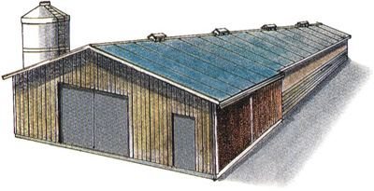
בידוד
מזרונים לחים

Slide 37
אוורור ביניקה
במבנים בעלי אוורור ביניקה קיימות שלוש שיטות
אוורור אורך
אוורור רוחב
ואוורור גג

Slide 38
אוורור
אוורור רוחב
פתחי כניסת אוויר נמצאים באחד מקירות האורך, והמאווררים נמצאים מולם, בקיר האורך השני. האוויר נכנס בקיר אורך, חוצה את המבנה בדרך הקצרה ביותר האפשרית, ויוצא מקיר האורך השני. מכיוון שהאוויר עושה דרך כה קצרה בתוך המבנה, הוא כמעט אינו מספיק להתחמם ולספוג לחות. לכן, שיטה זו מתאימה למקומות אקלים חם(לפני שהאוויר מספיק להתחמם, הוא יוצא החוצה ואוויר חדש נכנס במקומו, כך שנשמרת טמפ' נמוכה יחסית במבנה) ואינה מתאימה למקומות עם אקלים קר.

Slide 39
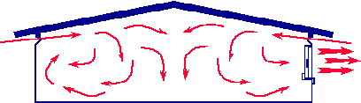
אוורור רוחב
כניסת
אוויר
כניסת
אוויר
מאוורר יניקה

Slide 40
אוורור
אוורור גג:
פתחי כניסת האוויר נמצאים בקירות האורך, והמאווררים נמצאים בגג המבנה. מכיוון שבמבנים אלו הגג מוגבה, הדרך שעושה האוויר היא ארוכה מאשר באוורור רוחב וקצרה מאשר באוורור אורך. לכן , האוויר מספיק להתחמם ולספוג לחות בזמן המעבר במבנה, אך לא כמו באוורור אורך. שיטה זו מתאימה למקומות בהם אין אקלים קיצוני.

Slide 41
אוורור
אוורור אורך:
פתחי כנסית האוויר נמצאים בקירות האורך והמאווררים (דרכם יוצא האוויר החוצה) נמצאים בקירות הרוחב. האוויר נכנס למבנה בקירות האורך, נמשך לאורך המבנה ויוצא דרך המאווררים בקירות הרוחב. שיטה זו עושה האוויר דרך ארוכה בתוך המבנה, ובדרכו הוא מתחמם וסופג לחות. שיטה זו מתאימת במקומות עם טמפרטורה נמוכה, מכיוון שהאוויר העובר במבנה חם, ובכל זאת מתרחש חילוף אוויר במבנה. במקומות עם טמפרטורה סביבה גבוהה, צורת אוורור זו לא תתאים, מכיוון שהטמפרטורה במבנה עשויה לעלות מעבר לרצוי, וכך גם הלחות היחסית, מכיוון שהאוויר ישהה זמן רב, יחסית , ויספיק להתחמם ולספוג לחות.

Slide 42
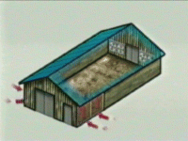
מאווררי יניקה
מזרון לח

Slide 43
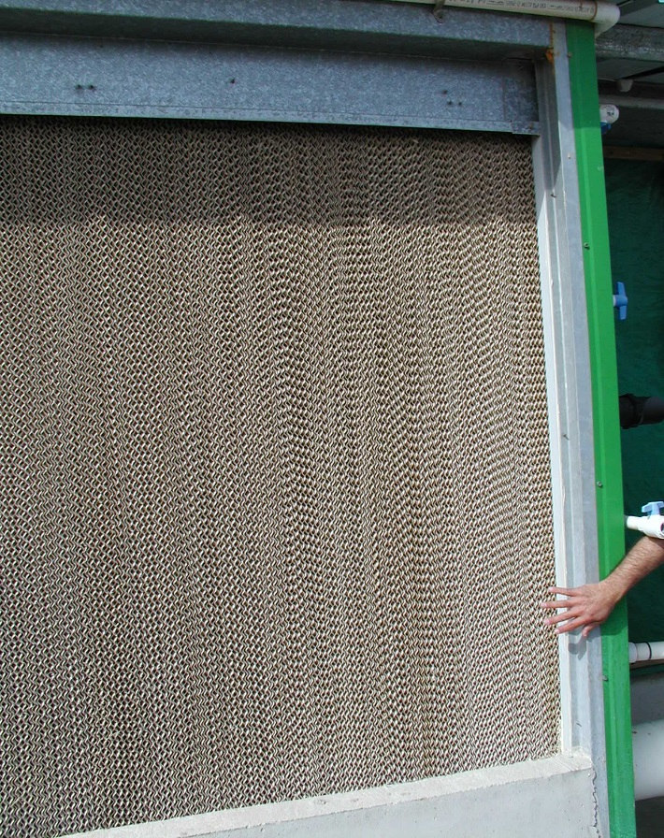
קירור
מזרון לח
זוהי שיטה נוספת לקירור האוויר הנכנס ללול, באמצעות אידוי. לפני פתחי כניסת האוויר מרכיבים מזרון שעליו מוזרמים מים. בעקבות אידוי המים מהמזרון לאוויר, המזרון מתקרר. האוויר הנכנס אל המבנה חייב לעבור דרך המזרון, ולכן האוויר שנכנס הוא אוויר קר יותר.

Slide 44
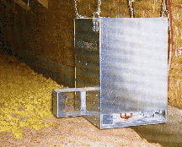
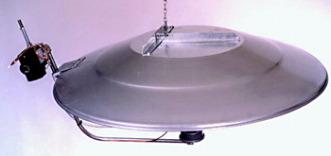
חימום
חימום
החימום בלול מבוקר אקלים הוא בד''כ חימום חלל ולא חימום מוקדי, מה שמתאפשר בגלל שאין בריחת חום מהמבנה, בעקבות הבידוד.
חימום חלל
חימום מוקדי

Slide 45
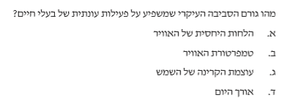
שאלות בגרות

Slide 46
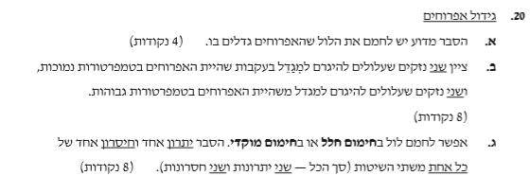
שאלות בגרות

Slide 47
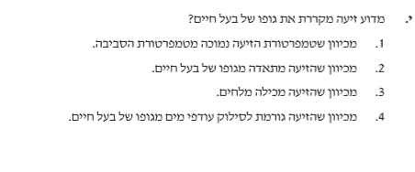
שאלות בגרות

Slide 48
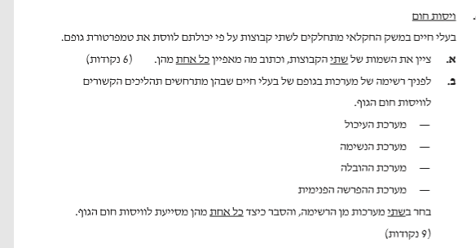
שאלות בגרות

Slide 49
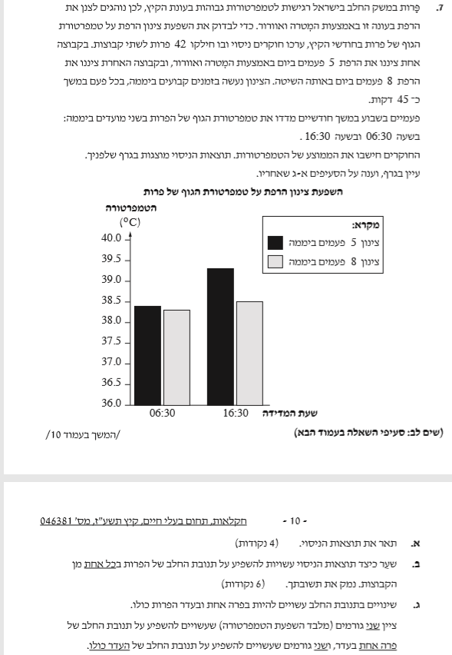
שאלות בגרות

Slide 50
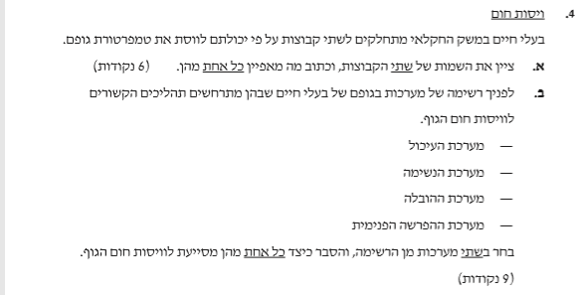
שאלות בגרות

Slide 51
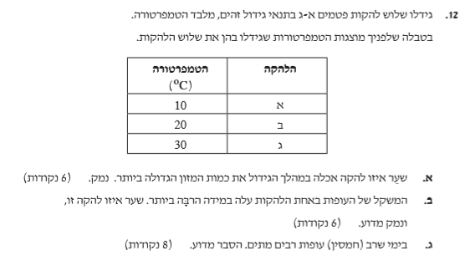
שאלות בגרות

Slide 52
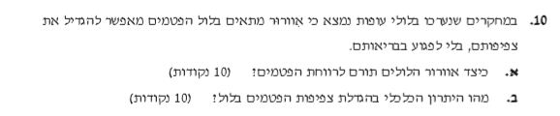
שאלות בגרות

Slide 53
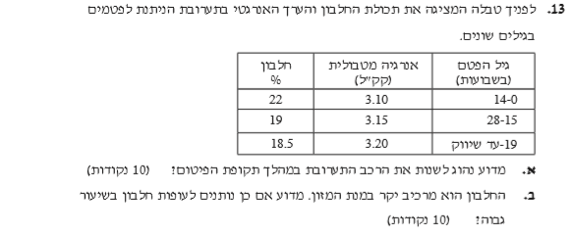
שאלות בגרות

Slide 54
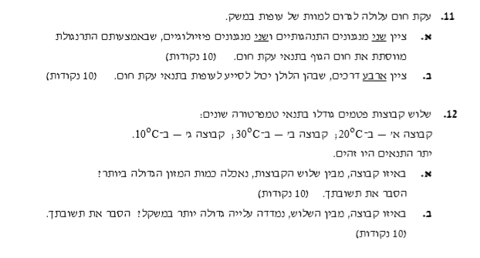
שאלות בגרות

Slide 55

שימוש ביצירות מוגנות בזכויות יוצרים ואיתור בעלי זכויות
השימוש ביצירות במהלך שידור זה נעשה לפי סעיף 27א לחוק זכות יוצרים, תשס"ח-2007. אם הינך בעל הזכויות באחת היצירות, באפשרותך לבקש מאיתנו לחדול מהשימוש ביצירה, זאת באמצעות פנייה לדוא"ל rights@education.gov.il

